Slide 1
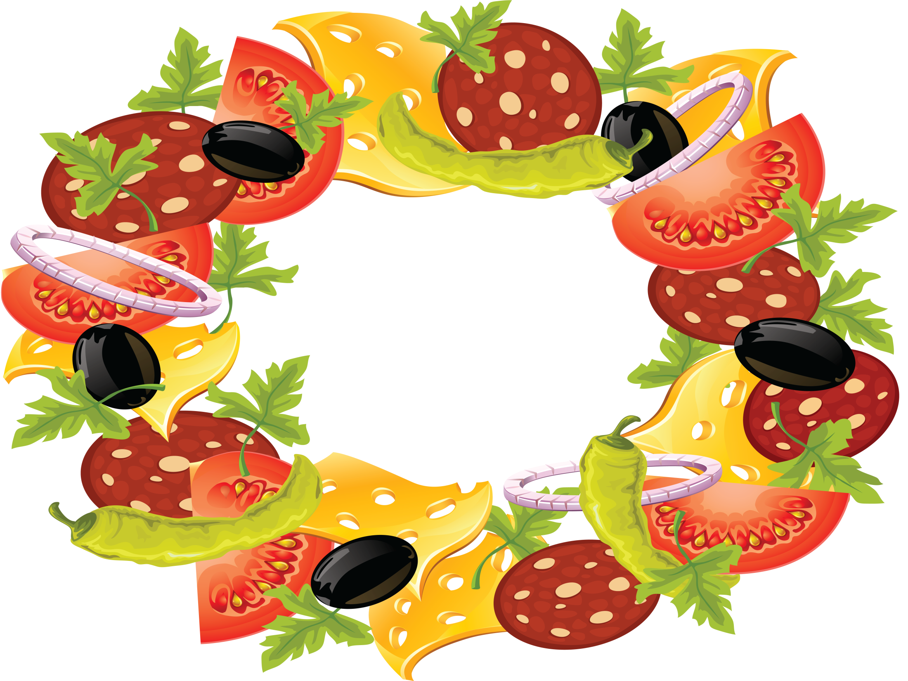
Вкуснота!
ЛЕКСИКО-ГРАММАТИЧЕСКИЕ КАТЕГОРИИ
ПО ТЕМЕ «ПРОДУКТЫ ПИТАНИЯ»
(здоровьесберегающие технологии по разделу «СОЦИАЛИЗАЦИЯ»)
В ЛОГОПЕДИЧЕСКОЙ РАБОТЕ.
УЧИТЕЛЬ-ЛОГОПЕД РЯБЫШЕНА С.А.

Slide 2
С
D
ЗДРАВСТВУЙТЕ, МОИ ДОРОГИЕ ДЕТИ!
Я - ДОКТОР НЕБОЛЕЙКА. СЕГОДНЯ Я ПОЗНАКОМЛЮ ВАС С ЗАМЕЧЕТЕЛЬНЫМИ МАЛЫШКАМИ - ВИТАМИНКАМИ.
ЧЕМ ЖЕ ОНИ ЗАМЕЧАТЕЛЬНЫ? А ТЕМ, ЧТО ВСЕГДА ПРИХОДЯТ НА ПОМОЩЬ, КОГДА КТО-ТО ИЗ ВАС ЗАБОЛЕВАЕТ.
НО САМОЕ ГЛАВНОЕ, ОНИ ВСЕГДА СТАРАЮТСЯ НЕ ДОПУСТИТЬ, ЧТОБЫ ВЫ ЗАБОЛЕЛИ И ПОЭТОМУ ПОПАДАЮТ К ВАМ В ОРГАНИЗМ С ПИЩЕЙ, С ПРОДУКТАМИ ПИТАНИЯ.
А
В

Slide 3
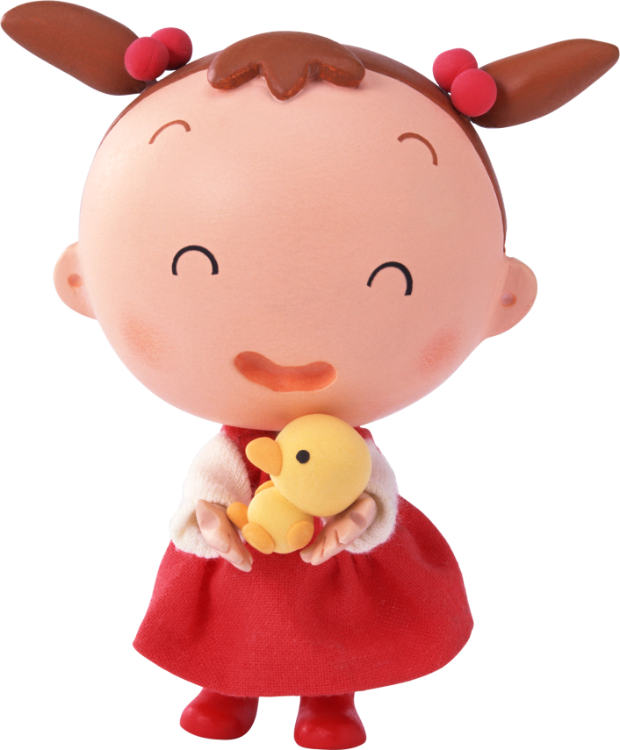
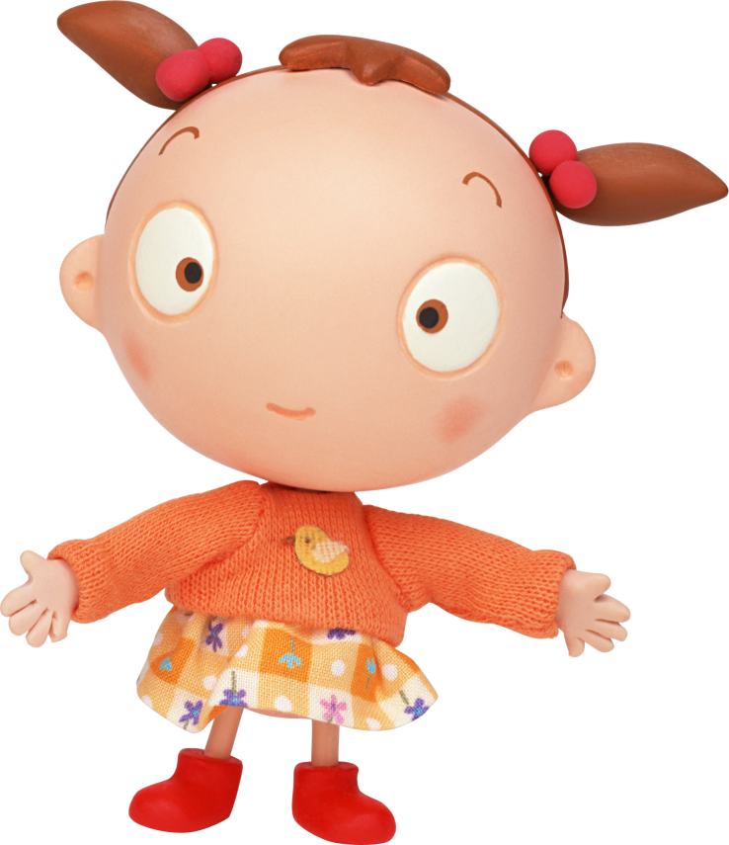
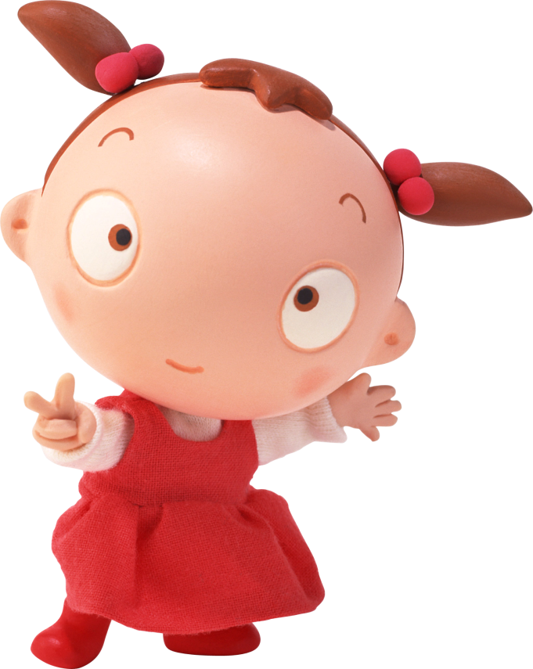
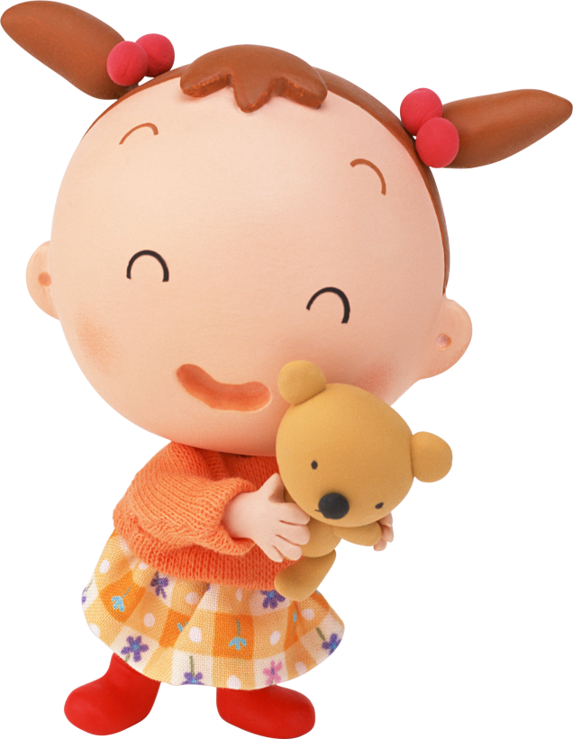
ВИТАМИНОК ЗОВУТ - А, В, С, D
С
А
В
D

Slide 4
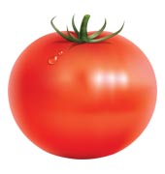
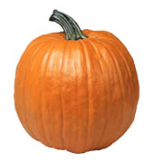
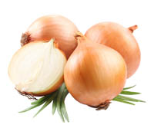
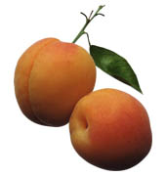
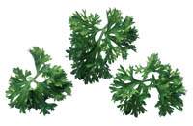
А

Slide 5
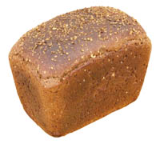
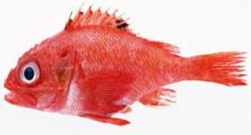
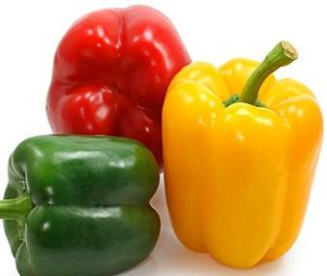
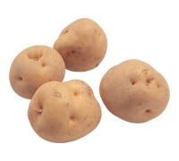
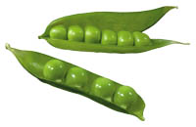
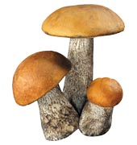
В

Slide 6
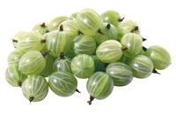
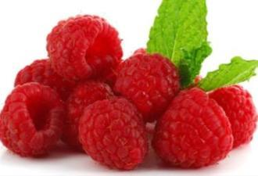
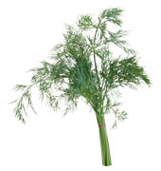
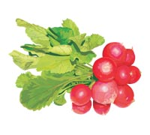
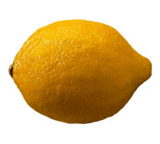
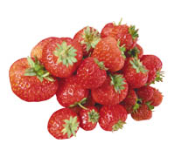
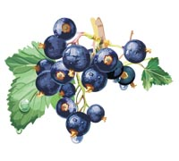
С

Slide 7
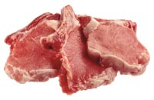
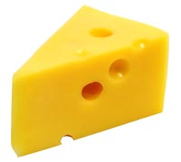
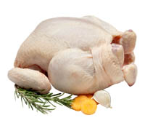
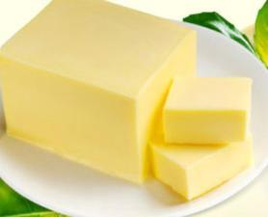
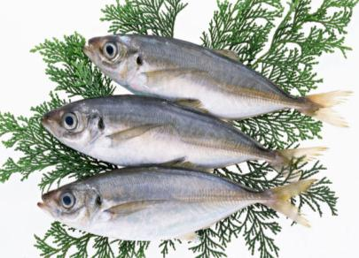
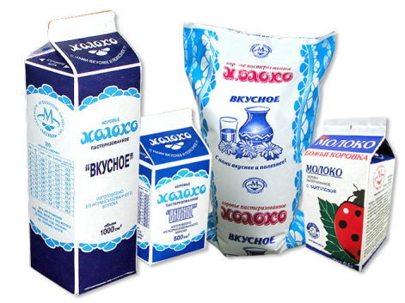
D

Slide 8
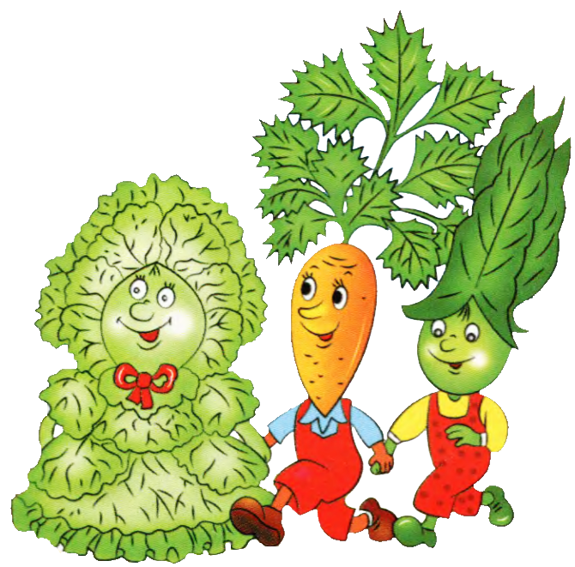
НА ОГОРОДЕ
ДИДАКТИЧЕСКОЕ УПРАЖНЕНИЕ
ЦЕЛЬ.
УПОТРЕБЛЕНИЕ СУЩЕСТВИТЕЛЬНЫХ В РОДИТЕЛЬНОМ ПАДЕЖЕ МНОЖЕСТВЕННОГО ЧИСЛА (ОГУРЕЦ-МНОГО ОГУРЦОВ, ПОМИДОР-МНОГО ПОМИДОРОВ, МОРКОВЬ-МНОГО МОРКОВИ, СВЕКЛА- МНОГО СВЕКЛЫ, ЧЕСНОК-МНОГО ЧЕСНОКА, ЛУК-МНОГО ЛУКА.)В ПРОСТОМ ПРЕДЛОЖЕНИИ С ПОРОЙ НА ВОПРОС И КАРТИНКУ.
АКТУАЛИЗАЦИЯ ЗНАНИЙ О РОЛИ ВИТАМИНОВ В ЖИЗНИ ЧЕЛОВЕКА.
РАЗВИТИЕ ПАМЯТИ, ВНИМАНИЯ, РЕЧЕМЫСЛИТЕЛЬНЫХ ОПЕРАЦИЙ.
ОТПРАВИМСЯ НА ОГОРОД. ЭТО ОВОЩНОЕ ЦАРСТВО. И ХОЗЯЕК ТУТ ЦЕЛЫХ ТРИ. ТРИ ВИТАМИНКИ
ТРУДЯТСЯ ТУТ, ЧТОБЫ ВСЕ ОВОЩИ ВЫРОСЛИ СОЧНЫМИ, ВКУСНЫМИ, ВО ВРЕМЯ ПОПАЛИ БЫ ВАМ НА СТОЛ
И ПРИНЕСЛИ БЫ ПОЛЬЗУ ВАШЕМУ ЗДОРОВЬЮ.
КАКИЕ ЖЕ ВИТАМИНКИ ПОПАДУТ В ВАШ ОРГАНИЗМ С ОВОЩАМИ?
ПОСМОТРИ НА ОГОРОД.
ОТВЕЧАЙ, ЧТО ТУТ РАСТЕТ?
-НА ГРЯДКЕ ОГУРЕЦ? (НА ГРЯДКЕ МНОГО ОГУРЦОВ).
И Т.Д.

Slide 9
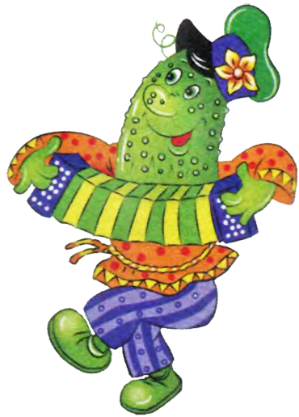
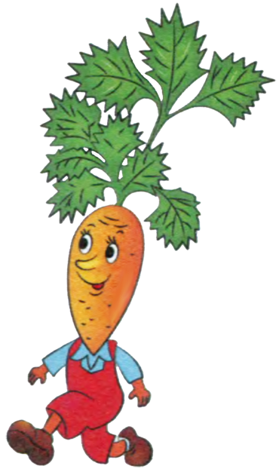
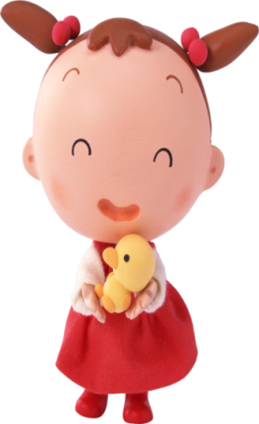
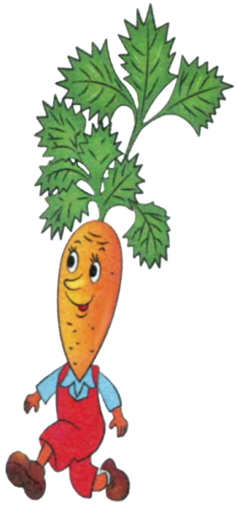
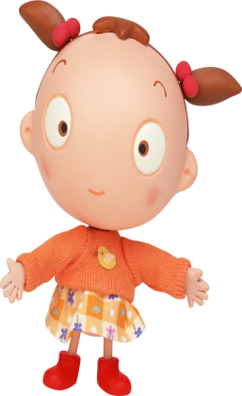
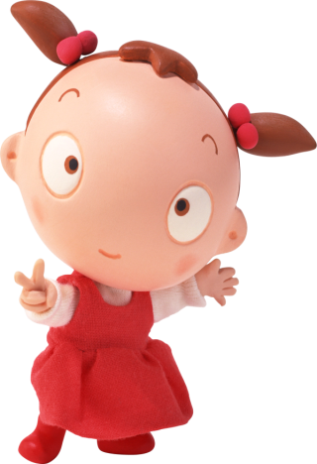
А
С
В

Slide 10
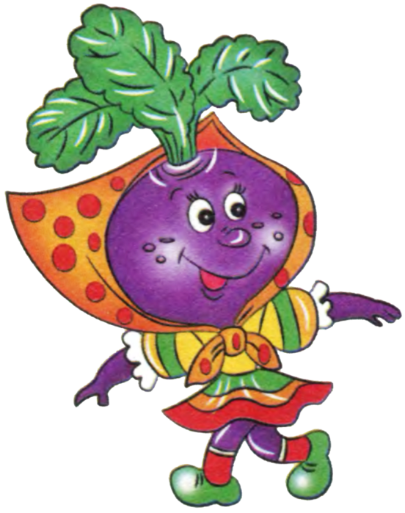
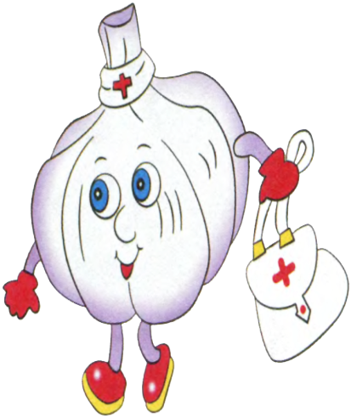
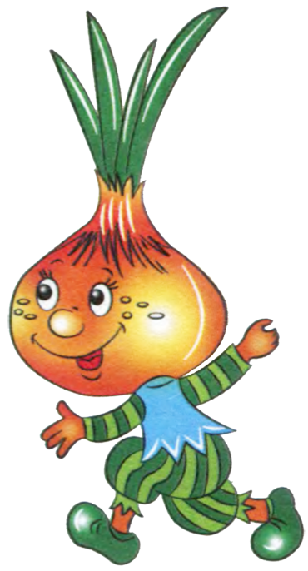

Slide 11
ЧТО РАСТЕТ НА НАШЕЙ ГРЯДКЕ?
УПРАЖНЕНЕНИЕ НА РАЗВИТИЕ СЛУХОВОГО ВНИМАНИЯ (ПО СТИХ-Ю В.КОРКИНА)
ЧТО РАСТЕТ НА НАШЕЙ ГРЯДКЕ?
ОГУРЦЫ, ГОРОШЕК СЛАДКИЙ,
ПОМИДОРЫ И УКРОП
ДЛЯ ПРИПРАВЫ И ДЛЯ ПРОБ.
ЕСТЬ РЕДИСКА И САЛАТ –
НАША ГРЯДКА ПРОСТО КЛАД.
ЕСЛИ СЛУШАЛ ТЫ ВНИМАТЕЛЬНО,
ТО ЗАПОМНИЛ ОБЯЗАТЕЛЬНО.
ОТВЕЧАЙ-КА ПО-ПОРЯДКУ:
ЧТО РАСТЕТЕ НА НАШЕЙ ГРЯДКЕ?

Slide 12
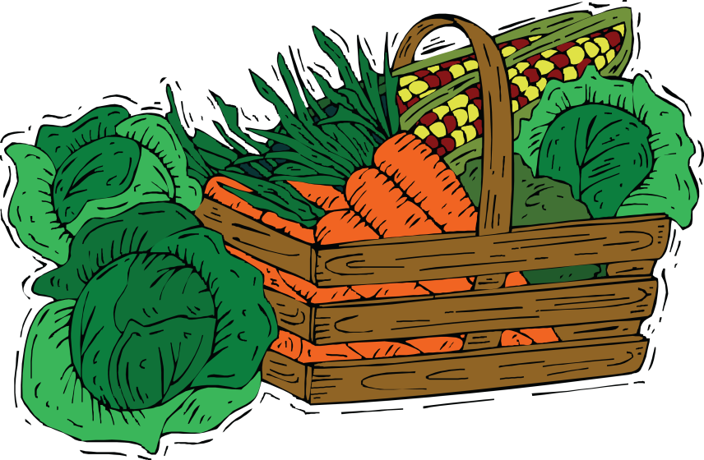
ЗАСОЛКА КАПУСТЫ
ПАЛЬЧИКОВАЯ ГИМНАСТИКА
МЫ КАПУСТУ РУБИМ,
( РЕЗКИЕ ДВИЖЕНИЯ ПРЯМЫМИ КИСТЯМИ РУК ВВЕРХ-ВНИЗ)
МЫ МОРКОВКУ ТРЕМ,
(ПАЛЬЦЫ РУК СЖАТЫ В КУЛАКИ, ДВИЖЕНИЯ КУЛАКОВ ОТ СЕБЯ-К СЕБЕ)
МЫ КАПУСТУ СОЛИМ,
(ДВИЖЕНИЯ ПАЛЬЦЕВ, ИМИТИРУЮЩИХ ПОСЫПАНИЕ СОЛЬЮ ИЗ ЩЕПОТКИ)
МЫ КАПУСТУ ЖМЕМ.
(ИНТЕНСИВНОЕ СЖИМАНИЕ И РАСЖИМАНИЕ ПАЛЬЦЕВ РУК В КУЛАКИ)

Slide 13
ЯГОДКУ ЗА ЯГОДКОЙ…
ДИДАКТИЧЕСКОЕ УПРАЖНЕНИЕ
ЦЕЛЬ.
ОБРАЗОВАНИЕ ВИНИТЕЛЬНОГО ПАДЕЖА СУЩЕСТВИТЕЛЬНЫХ МНОЖЕСТВЕННОГО ЧИСЛА С ОПОРОЙ НА КАРТИНКИ.
РАСПРОСТРАНЕННОСТЬ ПРЕДЛОЖЕНИЙ: СОГЛАСОВАНИЕ ПРИЛАГАТЕЛЬНОГО+СУЩЕСТВИТЕЛЬНОГО В ТВОРИТЕЛЬНОМ ПАДЕЖЕ С ОПОРОЙ НА ОБРАЗЕЦ ЛОГОПЕДА.
РАЗВИТИЕ ПОЗНАВАТЕЛЬНЫХ ПРОЦЕССОВ И РЕЧЕМЫСЛИТЕЛЬНЫХ ОПЕРАЦИЙ.
С ВИТАМИНКОЙ С МЫ ОТПРАВИМСЯ В ЛЕС. ПОСМОТРИ, СКОЛЬКО ЗДЕСЬ ЯГОД! И В КАЖДОЙ ЯГОДКЕ ВИТАМИНКА С ПРЯЧЕТСЯ.
ЧТО В ЛЕСУ СОБИРАЛА ВИТАМИНКА? (МАЛИНУ, ЗЕМЛЯНИКУ, СМОРОДИНУ, КРЫЖОВНИК, ЧЕРНИКУ).
ЧЕМ ВИТАМИНКА УГОСТИЛА МАЛЫША? (ВИТАМИНКА УГОСТИЛА МАЛЫША ЧЕРНИКОЙ (ЗЕМЛЯНИКОЙ, КРЫЖОВНИКОМ, МАЛИНОЙ,СМОРОДИНОЙ).
ИЗМЕНИ ПРЕДЛОЖЕНИЕ ТАК, ЧТОБЫ У СЛОВ-ПРЕДМЕТОВ (ЗЕМЛЯНИКА, ЧЕРНИКА, КРЫЖОВНИК, МАЛИНА, СМОРОДИНА) БЫЛО СЛОВО- «ПРИЗНАК»: КАКОЙ ЗЕМЛЯНИКОЙ? ОБРАЗЕЦ: «ВИТАМИНКА УГОСТИЛА МАЛЫША СЛАДКОЙ ЗЕМЛЯНИКОЙ».
ВСПОМНИ,В КАКИХ ПРОДУКТАХ ПИТАНИЯ ЕЩЕ МЫ ВСТРЕТИМ ВИТАМИНКУ С?

Slide 14
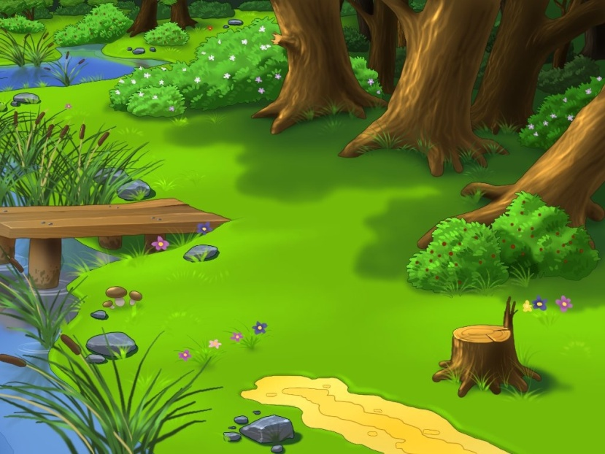
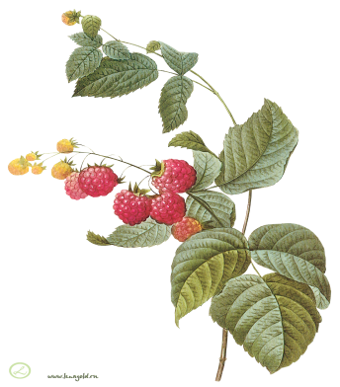
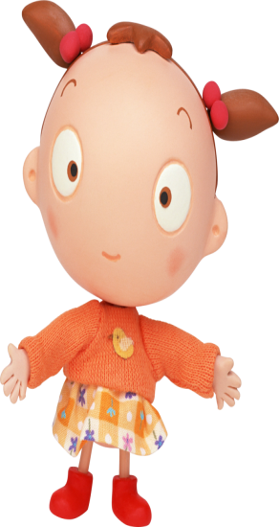
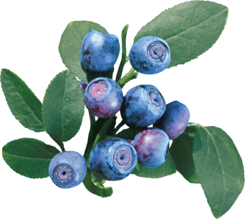
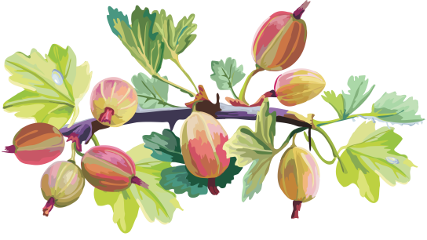
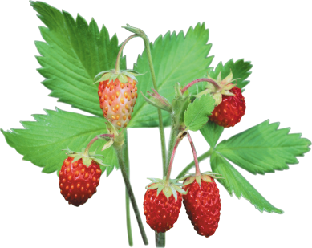
С

Slide 15
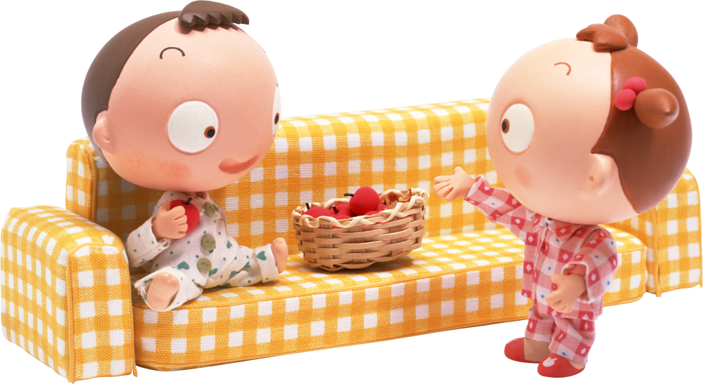
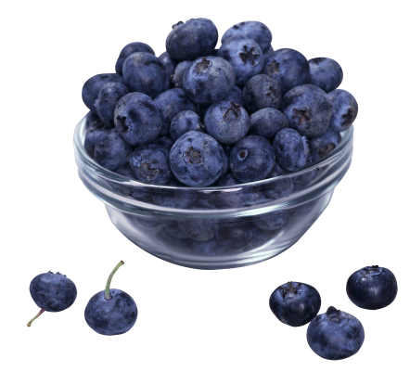
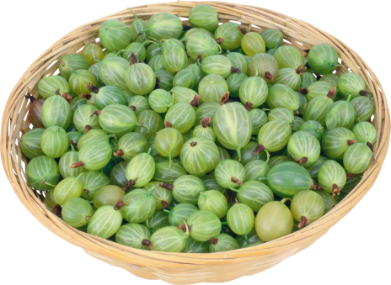
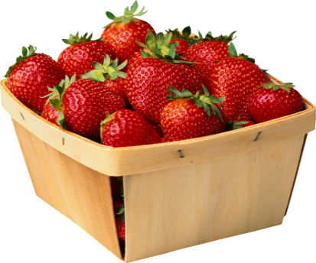

Slide 16
ЯГОДНАЯ ПОЛЯНКА
КОММУНИКАТИВНАЯ ИГРА-СОРЕВНОВАНИЕ
ЦЕЛЬ.
АКТИВИЗАЦИЯ ПРЕДМЕТНОГО СЛОВАРЯ ПО ТЕМЕ «ЯГОДЫ».
РАЗВИТИЕ МЕЛКОЙ МОТОРИКИ ПРИ ИГРЕ С ПРИЩЕПКАМИ.
КОЛЛЕКТИВНЫЕ ДЕЙСТВИЯ ПРИ ИГРЕ К КОМАНДЕ, УМЕНИЯ ДЕЙСТВОВАТЬ ПО ПРАВИЛАМ.
РАЗВИТИЕ КООРДИНАЦИИ ДВИЖЕНИЙ.
ОПИСАНИЕ.
ДВЕ КАРТОННЫЕ «ПОЛЯНКИ», ПО СТОРОНАМ КОТОРЫХ ПРИКРЕПИТЬ НА ПРИЩЕПКАХ ЯГОДЫ.
КАЖДАЯ КОМАНДА ДЕТЕЙ ПОЛУЧАЕТ ОДНУ КОРЗИНКУ. ДЕТИ ПО ОЧЕРЕДИ ПЕРЕДАЮТ ЕЕ ДРУГ ДРУГУ И ПО ОДНОЙ СНИМАЮТ ПРИЩЕПКИ С ЯГОДАМИ С «ПОЛЯНКИ». ПРИЩЕПКИ СКЛАДЫВАЮТ В КОРЗИНКУ.
ИГРА ПРОХОДИТ ПОД МУЗЫКУ. КАК ТОЛЬКО МУЗЫКА ЗАМОЛКАЕТ, ИГРА ОСТАНАВЛИВАЕТСЯ. «ЯГОДЫ» В КОРЗИНКЕ ПЕРЕСЧИТЫВАЮТ. ВЫИГРЫВАЕТ ТА КОМАНДА, КОТОРАЯ НАБЕРЕТ БОЛЬШЕ «ЯГОД».
ДАВАЙТЕ ПОМОЖЕМ ВИТАМИНКЕ НАБРАТЬ КАК МОЖНО БОЛЬШЕ ЯГОД!

Slide 17
ЛЮБИТ МАША ЭТИ КАШИ
ДИДАКТИЧЕСКАЯ ИГРА
ЦЕЛЬ.
ОБРАЗОВАНИЕ КАЧЕСТВЕННЫХ ПРИЛАГАТЕЛЬНЫХ ОТ СУЩЕСТВИТЕЛЬНЫХ.
АВТОМАТИЗАЦИЯ ШИПЯЩИХ ЗВУКОВ В ПРЕДЛОЖЕНИЯХ, СОСТАВЛЯЕМЫХ ПО ОБРАЗЦУ.
РАЗВИТИЕ ЗРИТЕЛЬНОГО И СЛУХОВОГО ВНИМАНИЯ, РЕЧЕМЫСЛИТЕЛЬНЫХ ОПЕРАЦИЙ.
ОПИСАНИЕ.
ПОВТОРИ: ДАЛИ МАШЕ ВКУСНОЙ КАШИ.
ЛЮБИТ МАША КУШАТЬ КАШУ.
-КАШКУ, МАША, КУШАЙ,
ДАЛЬШЕ СКАЗКУ СЛУШАЙ!
А СКАЗКА-ТО ПРО ВИТАМИНКУ В И ПРО ЗАМЕЧАТЕЛЬНЫЕ КАШИ, КОТОРЫЕ ПОМОГАЮТ ВАМ РАСТИ И СТАНОВИТЬСЯ СИЛЬНЕЕ.
ОДИН МАЛЫШ СОВСЕМ НЕ ЛЮБИЛ КАШУ, ПОЭТОМУ НИКАК НЕ МОГ ВЫРАСТИ. ОДИН ГОД ПРОШЕЛ, ДРУГОЙ.. А ОН ВСЕ МЕНЬШЕ ВСЕХ И СЛАБЕЕ. МАМА ЕГО НЕ ЗНАЛА,ЧТО ДЕЛАТЬ С РЕБЕНКОМ. И ТОГДА ЕЙ НА ПОМОЩЬ ПРИШЛА ВИТАМИНКА В. ОНА РАССКАЗАЛА МАЛЫШУ О КАШАХ И УГОВОРИЛА ИХ ПОПРОБОВАТЬ. И МАЛЫШ ПОЛЮБИЛ РАЗНЫЕ КАШИ И С УДОВОЛЬСТВИЕМ СТАЛ ИХ ЕСТЬ! А СКОРО ОН ДОГНАЛ СВОИХ СВЕРСТНИКОВ И В РОСТЕ И В СИЛЕ!
ДАВАЙТЕ ПОСМОТРИМ И НАЗОВЕМ, КАКИЕ КАШИ ПОЛЕЗНЫ ДЛЯ РОСТА И НАКОПЛЕНИЮ СИЛЫ У ДЕТЕЙ.

Slide 18
В

Slide 19
КАША ИЗ РИСА.
КАША ИЗ ГРЕЧКИ.
КАША ИЗ ПШЕНА.
РИСОВАЯ КАША ГРЕЧНЕВАЯ КАША ПШЕННАЯ КАША
КАША ИЗ МАНКИ
КАША ИЗ ПШЕНИЦЫ
КАША ИЗ КУКУРУЗЫ
МАННАЯ КАША ПШЕНИЧНАЯ КАША КУКУРУЗНАЯ КАША

Slide 20
В МАГАЗИНЕ
ДИДАКТИЧЕСКОЕ УПРАЖНЕНИЕ
ЦЕЛЬ.
АКТУАЛИЗАЦИЯ ПРЕДМЕТНОГО СЛОВАРЯ ПО ТЕМЕ «ПРОДУКТЫ ПИТАНИЯ»
ОБРАЗОВАНИЕ ТВОРИТЕЛЬНОГО ПАДЕЖА СУЩЕСТВИТЕЛЬНЫХ.
САМОКОНТРОЛЬ ЗА ПРОИЗНОШЕНИЕМ ПОСТАВЛЕННЫХ ЗВУКОВ НА УРОВНЕ ПРЕДЛОЖЕНИЯ.
ОПИСАНИЕ.
ЭТО ПРОДУКТОВЫЙ МАГАЗИН ИЛИ ГАСТРОНОМ. В НЕМ ПРОДАЮТ РАЗНЫЕ ПРОДУКТЫ ПИТАНИЯ. НАЗОВИ ИХ.
ПРОДУКТОВЫХ МАГАЗИНАХ ЕСТЬ РАЗНЫЕ ОТДЕЛЫ. ДАВАЙТЕ ОТГАДАЕМ ПО ВЫВЕСКАМ, В КАКИХ ОТДЕЛАХ ЧТО ПРОДАЕТСЯ.

Slide 22
ЭТО ПРОДУКТОВЫЙ МАГАЗИН ИЛИ ГАСТРОНОМ. В НЕМ ПРОДАЮТ РАЗНЫЕ ПРОДУКТЫ ПИТАНИЯ. НАЗОВИ ИХ.

Slide 23
ЭТО ПРОДУКТОВЫЙ МАГАЗИН ИЛИ ГАСТРОНОМ. В НЕМ ПРОДАЮТ РАЗНЫЕ ПРОДУКТЫ ПИТАНИЯ. НАЗОВИ ИХ.

Slide 24
ОТДЕЛЫ В ГАСТРОНОМЕ
ДИДАКТИЧЕСКОЕ УПРАЖНЕНИЕ
ЦЕЛЬ.
АКТУАЛИЗАЦИЯ СЛОВАРЯ ПО ТЕМЕ «ГАСТРОНОМ. ПРОДУКТЫ ПИТАНИЯ».
РАЗВИТИЕ ФУНКЦИИ РАСПРОСТРАНЕННОСТИ ПРЕДЛОЖЕНИЙ ОДНОРОДНЫМИ ЧЛЕНАМИ С ПОРОЙ НА ВОПРОС: «ЧТО КУЛИЛИ ДЕТИ В ОТДЕЛЕ…?» ( В ОТДЕЛЕ ФРУКТОВ ДЕТИ КУПИЛИ: ЯБЛОКИ, ВИНОГРАД …).
РАЗВИТИЕ ЗРИТЕЛЬНОГО ВОСПРИЯТИЯ ПРИ СИЛУЭТНОМ ИЗОБРАЖЕНИИ ПРЕДМЕТОВ И СООТНЕСЕНИЕ ИЗОБРАЖЕНИЯ С РАЗДЕЛОМ ГАСТРОНОМА.
РАЗВИТИЕ ПОЗНАВАТЕЛЬНЫХ ПРОЦЕССОВ, РЕЧЕМЫСЛИТЕЛЬНЫХ ОПЕРАЦИЙ.
ЗАДАНИЕ.
РАССМОТРЕТЬ СИЛУЭТНЫЕ ВЫВЕСКИ ОТДЕЛОВ ГАСТРОНОМА
И ОПРЕДЕЛИТЬ, В КАКОМ ЧТО ПРОДАЮТ.
2. СОСТАВИТЬ ПРЕДЛОЖЕНИЕ, ОТВЕТИВ НА ВОСПРОС:
«ЧТО КУПИЛИ ДЕТИ В ОТДЕЛЕ …?»

Slide 25
ФРУКТЫ
КУРЫ, ЯЙЦА
ХЛЕБ
КОНФЕТЫ
ОВОЩИ
КОЛБАСА
СЫР, МОЛОКО
МАКАРОНЫ, МУКА

Slide 26
МЯЧ ПО КРУГУ
КОЛЛЕКТИВНАЯ ИГРА
ЦЕЛЬ.
АКТУАЛИЗАЦИЯ СЛОВАРЯ ПО ТЕМЕ «ЗДОРОВОЕ ПИТАНИЕ».
ФОРМИРОВАНИЕ КООРДИНАЦИИ ДВИЖЕНИЯ И РЕЧИ.
ОТРАБОТКА ПРОСТОГО ПРЕДЛОЖЕНИЯ ПРИ ИГРЕ, ВЫПОЛНЕНИЯ ОПРЕДЕЛЕННЫХ ПРАВИЛ.
РАЗВИТИЕ ВНИМАНИЯ, ПАМЯТИ И ОБРАЗНОГО МЫШЛЕНИЯ.
ПРАВИЛА.
ДЕТИ ОБРАЗУЮТ КРУГ И ПОД МУЗЫКУ ПЕРЕДАЮТ МЯЧ ПО КРУГУ.
МУЗЫКА ОСТАНАВЛИВАЕТСЯ. ТОТ., У КОГО ОСТАЕТСЯ МЯЧ, ОТВЕЧАЕТ НА ВОПРОС: «ЧТО ТЫ ЛЮБИШЬ КУШАТЬ?»

Slide 27
ЧТО ГДЕ ЛЕЖИТ?
ЦЕЛЬ.
АКТУАЛИЗАЦИЯ СЛОВАРЯ ПО ТЕМЕ «ПРОДУКТЫ ПИТАНИЯ И ЕДА».
СЛОВООБРАЗОВАНИЕ: ПРИЛАГАТЕЛЬНЫЕ ( СЛОВА – «ПРИЗНАКИ»)
ОТ СУЩЕСТВИТЕЛЬНЫХ.
АКТИВИЗАЦИЯ ПРЕДЛОГОВ В И НА В ПРЕДЛОЖЕНИЯХ С ОПОРОЙ НА КАРТИНКИ И СХЕМЫ ПРЕДЛОГОВ.
АКТИВИЗАЦИЯ ПРЕДЛОЖНО-ПАДЕЖНОЙ КОНСТРУКЦИИ
( ПРЕДЛОГ С + СУЩЕСТВИТЕЛЬНОЕ МН.ЧИСЛА ТВОРИТЕЛЬНОГО ПАДЕЖА).
САМОКОНТРОЛЬ ЗА ПРАВИЛЬНЫМ ПРОИЗНОШЕНИЕМ ПОСТАВЛЕННЫХ ЗВУКОВ В РЕЧИ.
РАЗВИТИЕ ЗРИТЕЛЬНОГО И СЛУХОВОГО ВОСПРИЯТИЯ И ВНИМАНИЯ, ПАМЯТИ, РЕЧЕМЫСЛИТЕЛЬНЫХ ОПЕРАЦИЙ.
ЗАДАНИЕ.
РАЗОБРАТЬ СХЕМЫ СУЩЕСТВИТЕЛЬНЫХ С ПРЕДЛОГАМИ.
ПРЕДЛОЖИТЬ СОСТАВИТЬ СЛОВОСОЧЕТАНИЕ С ПРЕДЛОГАМИ («МАЛЕНЬКИЕ» СЛОВА) С ОПОРОЙ НА КАРТИНКУ И ПРЕДЛОЖЕННУЮ СХЕМУ.
ОБРАЗЕЦ: «СМЕТАНА В ГОРШОЧКЕ», «КАРТОШКА НА ТАРЕЛКЕ» И Т.Д.

Slide 28
СМЕТАНА
ТВОРОГ
ЛИМОНЫ
САЛАТ
СУП
ГОЛУБЦЫ

Slide 29
КАРТОШКА
МАКАРОНЫ
ОЛАДЬИ
ЯИЧНИЦА И ХЛЕБ
ЯЙЦА И ОГУРЦЫ
КОТЛЕТЫ И КАПУСТА

Slide 30
С ЧЕМ ЖЕ ЭТО МОЖНО ЕСТЬ?
ЦЕЛЬ.
АКТУАЛИЗАЦИЯ СЛОВАРЯ ПО ТЕМЕ «ЕДА. ПРОДУКТЫ ПИТАНИЯ».
ПРЕДЛОГ С В ПРЕДЛОЖНО-ПАДЕЖНОЙ КОНСТРУКЦИИ.
САМОКОНТРОЛЬ ЗА ПРАВИЛЬНЫМ ПРОИЗНОШЕНИИ ПОСТАВЛЕННЫХ ЗВУКОВ.
РАЗВИТИЕ ЗРИТЕЛЬНОГО И СЛУХОВОГО ВОСПРИЯТИЯ И ВНИМАНИЯ, ПАМЯТИ, РЕЧЕМЫСЛИТЕЛЬНЫХ ОПЕРАЦИЙ.
ЗАДАНИЕ.
НАЗОВИ, ЧТО НА КАЖДОЙ КАРТИНКЕ. НАПРИМЕР, «ХЛЕБ И КОЛБАСА».
ОТВЕТЬ НА ВОПРОС: ХЛЕБ С ЧЕМ? – ХЛЕБ С КОЛБАСОЙ. (БЛИНЫ С ИКРОЙ; БУЛОЧКА С МАКОМ; РОЖОК С КРЕМОМ; ПИРОЖОК С МЯСОМ; ЧАЙ С ЛИМОНОМ; МОРОЖЕНОЕ С КЛУБНИКОЙ; СЕЛЕДКА С КАРТОШКОЙ; БУБЛИК С ИЗЮМОМ).

Slide 31
С

Slide 32
ПИТАНИЕ.
ОЧЕНЬ ВАЖНО СПОЗАРАНКУ
ЕСТЬ ЗА ЗАВТРАКОМ ОВСЯНКУ.
ЧЕРНЫЙ ХЛЕБ ПОЛЕЗЕН НАМ,
И НЕ ТОЛЬКО ПО УТРАМ.
РЫБИЙ ЖИР ВСЕГО ПОЛЕЗНЕЙ,
ХОТЬ ПРОТИВНЫЙ – НАДО ПИТЬ.
ОН СПАСАЕТ ОТ БОЛЕЗНЕЙ,
БЕЗ БОЛЕЗНЕЙ – ЛУЧШЕ ЖИТЬ!
ОТ ПРОСТУДЫ И АНГИНЫ
ПОМОГАЮТ АПЕЛЬСИНЫ.
НУ, А ЛУЧШЕ ЕСТЬ ЛИМОН,
ХОТЬ И ОЧЕНЬ КИСЛЫЙ ОН.
СКОЛЬКО НУЖНЫХ ВИТАМИНОВ
ЕСТЬ ВО ФРУКТАХ, В ОВОЩАХ!
ПЕЙ КОМПОТЫ, ЕШЬ САЛАТЫ,
ОВОЩИ ЕСТЬ И ВО ЩАХ!
ТВОРОГ, МОЛОКО И МАСЛО
НАМ ДАЕТ КОРОВА.
ПЕЙТЕ, ДЕТИ, МОЛОКО –
БУДЕТЕ ЗДОРОВЫ!
Л.Зильберг
Эти правила, дружок, Ты запомни на зубок. Будешь ты тогда здоров, И без всяких докторов!

Slide 33
ПРИЯТНОГО АППЕТИТА!
А
В
D
С

